Slide 1
Détection de faux billets
Notes:
Selon la bce( la banque centrale européenne )
Durant l’année 2020 460 000 fausses coupures en euros ont été retirées de la circulation.
Afin d’aider à lutter contre cette fraude il m’a été demandé de créer un algorithme de détection de faux billet.
La présentation que je vais vous faire vous montrera le processus d’élaboration de cet algorithme.
Elle se déroulera donc en plusieurs temps.
Dans un premier temps nous analyserons le jeu de données mis à notre disposition
Puis dans un second temps nous mènerons un analyse afin de déterminer quels sont les caractéristique qui différencie les vrais des faux billets .
Et enfin l’élaboration de l’algorithme.

Slide 2
Sommaire
Analyse uni-varié et bi-varié
Analyse ACP/ K-mean
Programme
Notes:
Dans un premier temps nous analyserons le jeu de données mis à notre disposition
Puis dans un second temps nous mènerons un analyse afin de déterminer quels sont les caractéristique qui différencie les vrais des faux billets .
Et enfin l’élaboration de l’algorithme de détection de faux billets

Slide 3
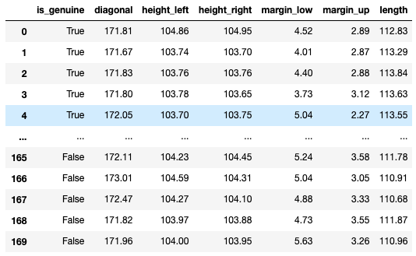
Analyse Uni-varié /bi-varié
170 billets
100 billets vrais
70 billets faux
Notes:
Dans le jeu de données mis à notre disposition
Les billets ont différentes caractéristiques qui sont les mesures de la diagonales , de la hauteur gauche , de la hauteur droite , de la marge basse , de la marge haute ainsi que la longueur du billet.
On y retrouve aussi notamment lia variable qui définit si les billets sont vrai ou pas .
ce jeu de donnée contient 170 billets parmi eux 100 sont considérer comme étant de vrais billets et 70 comme étant de faux billets.
Il n’y a aucune valeur nulle ou de valeur manquante

Slide 4
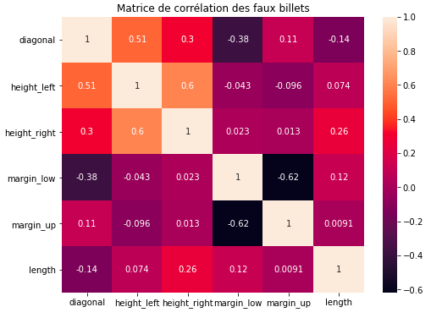
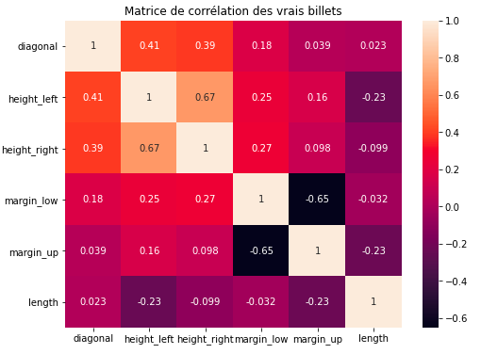
Matrices de corrélation
Notes:
En séparant notre jeu de données en 2 parties avec les vrais billets d’un coté et les faux billets de l’autre et en étudiants les corrélations entre les différentes variables on se rend compte qu’il y’a des valeurs assez proches en terme de corrrélation dans les parties
Avec notamment la corrélation entre la hauteur gauche et la hauteur droite qui est de 0.6 pour les faux billets et de 0.67 pour les vrais billets ,, entre les marge haute et basse nous avons -0.62 pour les faux billets et -0.65 Pour les vrais billets en remarques d’autant plus qu’elles sont corrélé de manière négative ce qui implique que plus une est grande plus l’autre est petite , nous avons aussi la hauteur droite et l la diagonale qui pour les faux billets est de 0.3 tandis que pour les vrais billets elle est de 0.39.
Les différences de corrélation notables entre les vrais et les faux billets se trouvent notamment au niveau des corrélations entre la longeur et les différentes variables celle qui sont positifs pour les faux billets sont négative pour les vrais billets et inversement .
on constate aussi que la corrélation entre les corrélation entre la hauteur gauche et les différentes marge sont négatif pour les faux billets et positifs pour les vrais billets
il semblerait que les variables tels que la la longeur et la hauteur gauche joue un role dans le fait que le billet soit vrai ou pas .

Slide 5
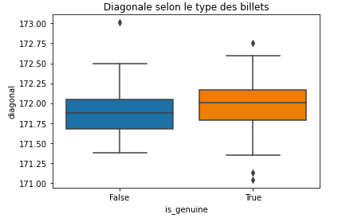
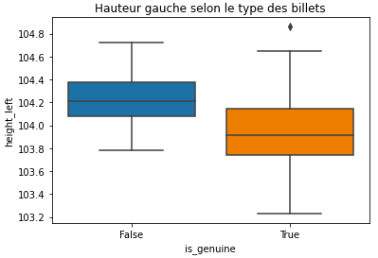
Analyse Uni-varié /bi-varié
Notes:
En comparant les vrais et les faux billets selon les différentes variables on constate qu’au niveau de la diagonale les valeurs sont assez proches bien que les vrais billets seront majoritairement un peux plus grand là ou pour les faux billets 50 % des valeurs sont compris entre 171.68 mm et 172.04 mm pour les vrais billets elles sont comprises entre 171.79 mm et 172.16 mm.
En prenant en compte la hauteur gauche nous avons une différence en peu plus prononcé .les vrais billets de notre échantillons auront une hauteur gauche majoritairement plus petites que celles des faux billets en effet 75 % des valeurs sont en dessous de 104.14 mm tandis que pour les faux billets 75 % des valeurs sont au dessus de 104.08 mm

Slide 6
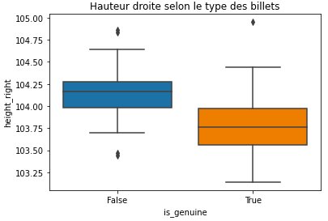
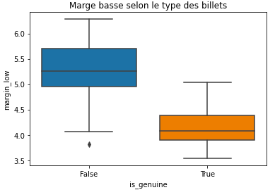
Analyse Uni-varié /bi-varié
Notes:
En s’interessant à la hauteur droite là aussi on constate que la majorité des billets dit vrais dans notre échantillons ont des plus petites valeurs en effet 75 % des billets vrais ont une hauteur droites inférieur à 103.97 mm alors que pour les faux billets 75 % des billets ont une hauteur droite supérieur à 103.98 mm
s’agissant de la marge basse la différence est d’autant plus frappante sachant que pour les vrais billets la plus grande valeur est de 5.04 mm alors que 75% des faut billets ont une valeur de marge basse au dessus de 4.95 mm

Slide 7
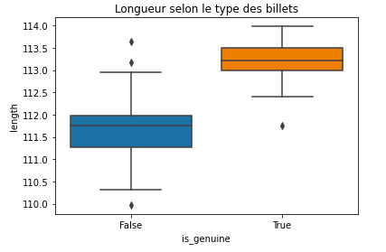
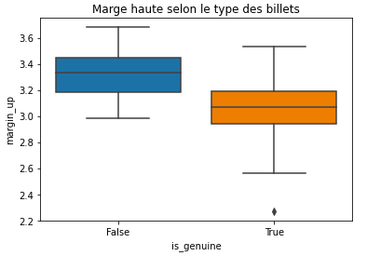
Analyse Uni-varié /bi-varié
Notes:
Concernant la marge haute on constate que les vrais billets ont majoritairement une valeur plus petite que celle des faux billet en effet là où 74 % des vrais billets sont inférieurs à 3.19 mm les faux billets eux ont 75 % de leur billets qui sont supérieur à 3.18 mm
Enfin pour finir nous avons la longueur ou on remarques une net différence là où la quasi totalité des faux billets ont une longueur inférieur à 113.64 mm 75 % des vrais billets ont une longueur supérieur à 112.99 mm
d’après ces analyses ont peux déduire que les vrais billets auront plus tendance à être longs mais plus court au niveau des hauteurs et des marges tandis que pour les faux billets c’est le contraire ils auront plus tendance à être grand sur les hauteurs et des marges mais plus courts au niveau de la longueur

Slide 8
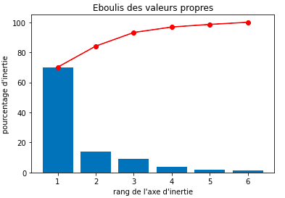
ANALYSE EN COMPOSANTE PRINCIPALE
Étudier la variabilité des individus
Étudier la liaison entre les variables
Premier plan factoriel : 84.1 % de l’inertie totale
Notes:
Afin de mener une analyse plus poussé sur notre jeu de donnée j’ai réalisé une ACP c’est à dire une analyse en composante principale.
c'est un outil synthétique visuel qui va nous permettre de synthétiser notre information sur des dimensions que l’on sait étudier .
par condensation de l'information de nos variables initiales dans des variables dites synthétique
ces variables synthétiques sont obtenu par combinaison linéaire de nos variables initiales
Ces variables synthétique sont aussi appelé axes d’inertie principales
Une ACP à deux but L’un étant d’étudier la variabilité des individus c’est à dire leur ressemblance et leur différences
Et l’autre est d’étudier la liaison entre les variables et de regroupé les variables qui sont corrélé en des variables synthétiques
En prenant les axes principaux deux à deux on obtient ce que l’on appelle des plans factoriels ici le premier plan factoriel qui est composé des deux premiers axes d’inerties représente 84.1 % de l’inertie totale du nuages de point qui représente nos individus .

Slide 9
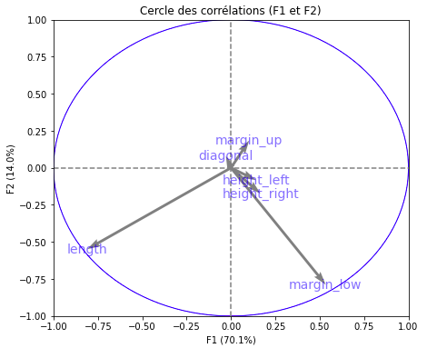
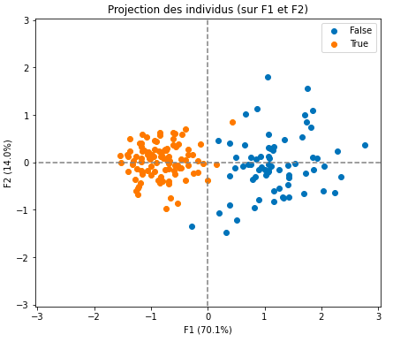
Analyse en composante principale
Notes:
Pour étudier la liaison entre les variables on utilise ce que l’on appelle un cercle de corrélation sur lequel sera projeté nos différentes variables
En analysant le cercle de corrélation de notre premier plan factoriel on constate que les variables qui sont les mieux représenté sur le premier axe d’inertie est la longueur mais de manière négative dans une moindre mesure nous avons aussi la marge basses de manière positive
Pour le deuxième axe d’inertie nous retrouvons encore une fois la longueur et la marge basses qui sont corrélé de façon négative
Sur le deuxième graphique nous avons la projection de nos individus sur le premier plan factoriel on constate qu’il semble bien y avoir deux groupes distincts les billets vrais à gauche et les billets faux à droite
En analysant en parallèle notre cercle de corrélation avec la projection de nos individus on constate que les individus qui sont à droite ont une marge basse plus élevé et une longueur plus petites comparé au individus se trouvant plus à gauche qui eux ont une longueur plus élevé et une marge basses plus faible ainsi cela confirme l’intuition exprimer lors de nos analyse bi-varié

Slide 10
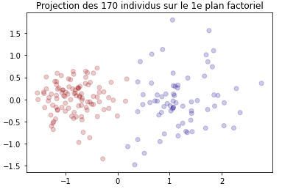
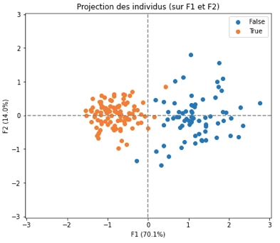
k-means
Notes:
En complément de mon acp j'ai voulu tester un algorithme qui me permettrai de faire une bonne répartion de mon jeu de données
comme nous avions ici deux modalité au niveau des billets les vrais billets et les faux billets j’ai utilisé une méthode de moyenne mobile et l’algorithme que j’ai choisi est celui de du kmeans
Cette algorithme consiste à prendre des point au hasard dans le nuage de point et d’en faire des centrioles
Une fois les centroïdes placés, on prend chaque point du nuage et on lui associe le cluster du centroïde dont il est le plus proche. On obtient donc un nuage de points dont chaque point appartient à l'un des groupes.
Une fois cette opération faite, on calcule le centre de gravité de chaque groupe. Pour un groupe donné, le centre de gravité n'est généralement pas exactement au même endroit que là où l'on avait placé le centroïde initialement. On déplace donc ce centroïde sur le nouveau centre de gravité calculé.
Mais comme le centroïde a bougé, il faut recalculer, pour chacun des points du nuage, quel est le centroïde le plus proche, pour l'associer au bon cluster. Puis on recalcule le nouveau centre de gravité, et ainsi de suite... jusqu'à la convergence de l'algorithme.

Slide 11
k-means
68 faux billet
99 vrai billets
1 vrai négatif
2 faux positif
 | Faux | Vrai
Faux | 68 | 2
Vrai | 1 | 99
Notes:
J’ai projeté les résultats du kmean sur le premier plan factoriel on remarque que la séparation est plus nette que c’elle définit dans le jeu de données
Ainsi la matrice de confusion montre qu’il y’a 1 faux négative et 2 faux positifs .
ce qui veux dire que l'algorithme de k-means n'est pas pas forcément très précis.
nous allons maintenant passé à l'élaboration de l'algorithme de détecteur de faux billets.

Slide 12
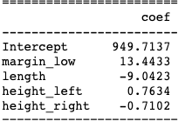
Régression Logistique
Problème binaire : billets faux / billets vrai
Séparation du jeu de données 80 % apprentissage / 20 % test
Notes:
Afin de pouvoir élaboré un algorithme qui pourras définir si le billet est vrai ou pas j’ai choisi d’utiliser la régression logistique car nous somme ici dans un cas binaire c’est soit le billet et vrais ou sois le billet et faux. La régression logistique est l’algorithme qui se prête le mieux pour ce genre de problème.
J’ai séparé mon jeu de donnée en 2 partie avec 80% d’entrainement et 20 % de test
j’ai choisi de faire ma régression sur les variables marge basses , longueur , hauteur gauche et hauteur droite car elle semblait jouer un rôle dans le fait que le billet soit bon ou pas .
En entrainant mon modèle de régression j’ai obtenu différent coefficient selon mes variables.
Ces coefficient appliqué à ma régression logistique m’ont permis de pouvoir déterminer sur mon jeu test quels billets était faux ou pas.
dans notre détecteur de faux billet ce qui nous intéresse c'est de savoir la probabilité qu'un billet soit faux ou vrai si la probalité que le billet soit vrais depasse 50 % alors le billet est considéré comme vrai tandis que si il est inférieur ou égale à 50 % il est cosidéré comme faux
nous pouvons maintenant tester le programmme

Slide 13
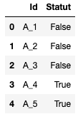
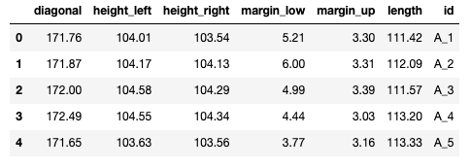
Notes:
Afin de pouvoir tester mon programme j’avais à disposition un fichier un exemple composé de 4 billets définit par les mêmes variables chacun de ses billets possédait aussi un id qui permet de les identifié
en passant ce fichier dans le programme la sortie que nous renvoie le programme est de

Slide 14
Test du PROGRAMME

